Slide 1
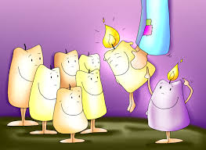
SEGUNDO DOMINGO DE ADVIENTO DE LA ALEGRÍA
TODO EL MUNDO VERÁ LA SALVACIÓN QUE DIOS ENVÍA

Slide 2
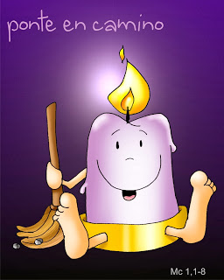
Este segundo Domingo está centrado en la figura de Juan Bautista y el mensaje es el de la PACIENCIA y de la PREPARACIÓN ACTIVA para la venida del Señor.
Lc. 3. 1 - 6

Slide 3
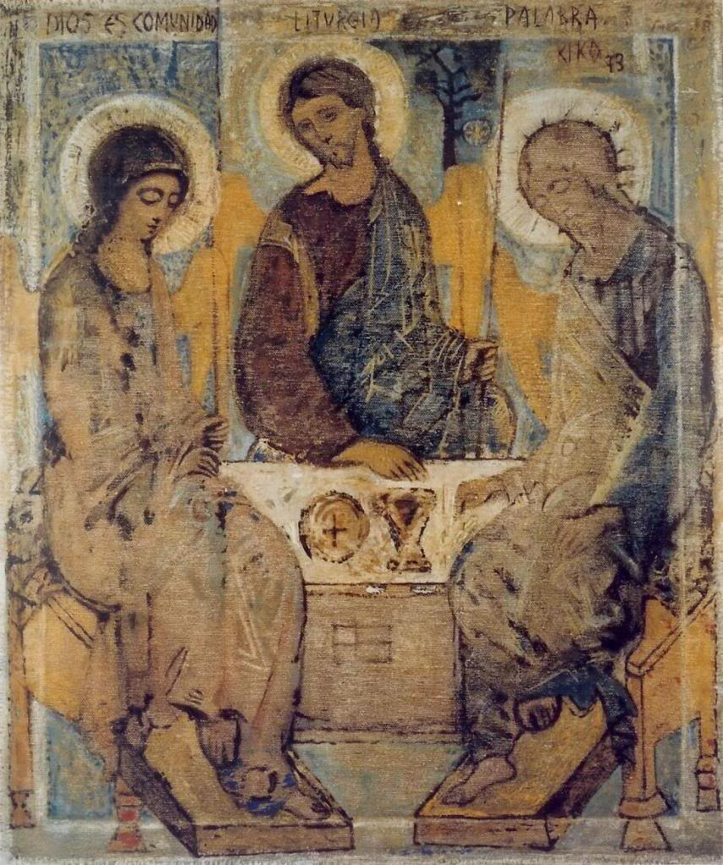
Este icono donde aparecen María y Juan el Bautista junto a Jesús con una actitud suplicante, como intercediendo por la humanidad ante el Salvador, nos interpela a cada un@ y nos pone a reflexionar sobre las actitudes que tenemos ante las realidades que nos envuelven cada día.

Slide 4
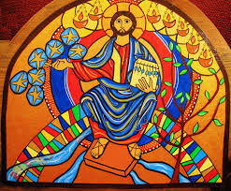
La vida tiene sus diferentes colores que combinan en perfecta armonía en el telar que nos toca. Y necesita, sin importar el día, la misma mística para que tenga forma.
Así nos describe el Evangelio que nos presenta la liturgia hoy. Da la sensación de ver un tejido sin formas, muy colorido que necesita de mucha paciencia y escucha profunda.

Slide 5
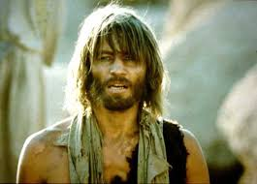
Fue quien supo señalar, entre la multitud, al Cordero de Dios que venía a quitar el pecado del mundo. Juan enseño a la gente a reconocer entre los diferentes colores y la historia confusa la presencia del Emmanuel, el Dios con nosotros que hizo historia, pueblo y cultura, súplica y grito de profeta.
EL oficio de Juan ha sido reconocido como el anuncio de la llegada del Mesías

Slide 6
PREGUNTEMOSNOS EN COMUNIDAD DE HERMANAS, LAIC@S ADULTOS Y JÓVENES
¿Cuál es nuestra actitud ante las realidades emergentes del mundo de hoy?
¿Qué tipo de profetismo estamos viviendo como Misioneras de la Inmaculada Concepción en los contextos culturales donde estamos?
Somos como Juan que hacemos reconocer la presencia del Mesías en medio de esta historia confusa que vive el mundo de hoy?

Slide 7
SUGERENCIAS PARA LA CELEBRACIÓN
Organizar un lugar
Poner una mesa con una
* Biblia
* Vela encendida
* Un icono donde se encuentre Jesús,
María y Juan si se puede sino una mano
abierta como de súplicas.
Cantos de Adviento de acuerdo a los contextos culturales.

